Slide 1
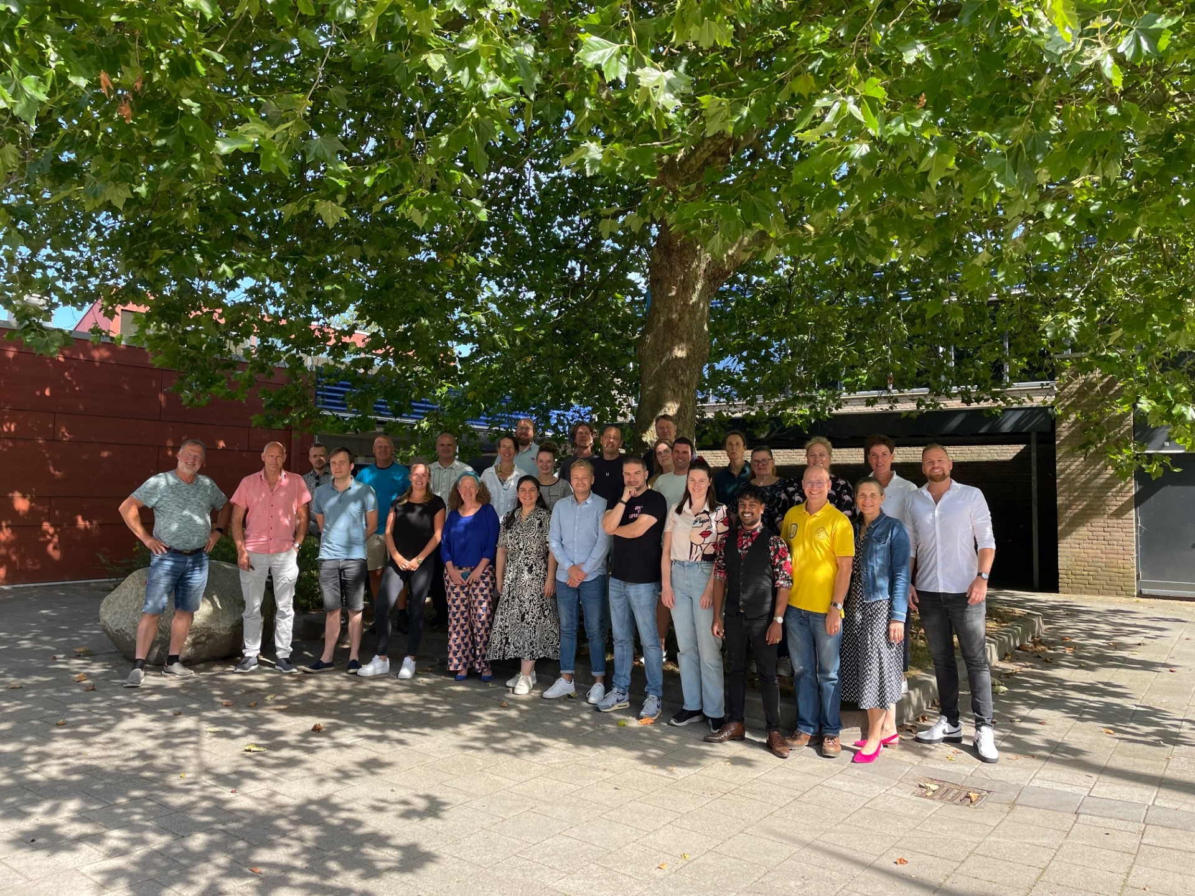
Sevenwolden Campus
Voorlichting
ouder(s)/verzorger(s)
Onderwijs voor mavo, havo,
atheneum en gymnasium

Slide 2
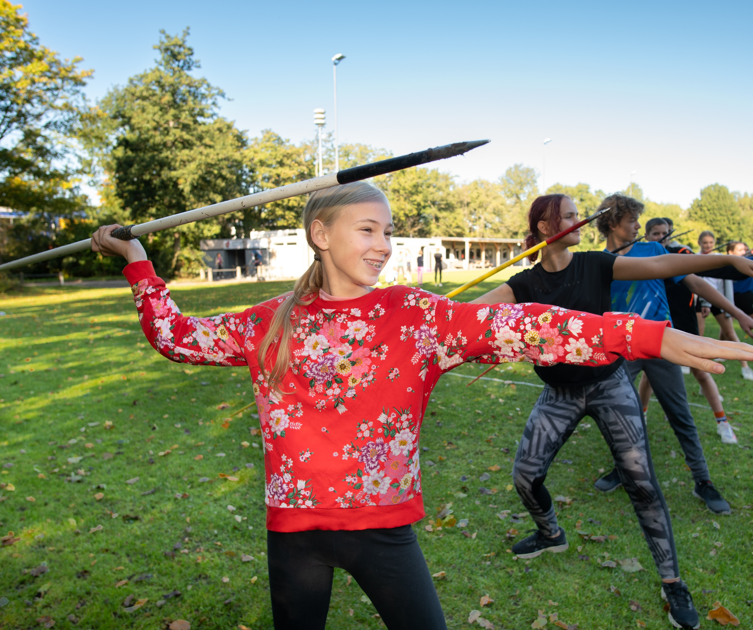
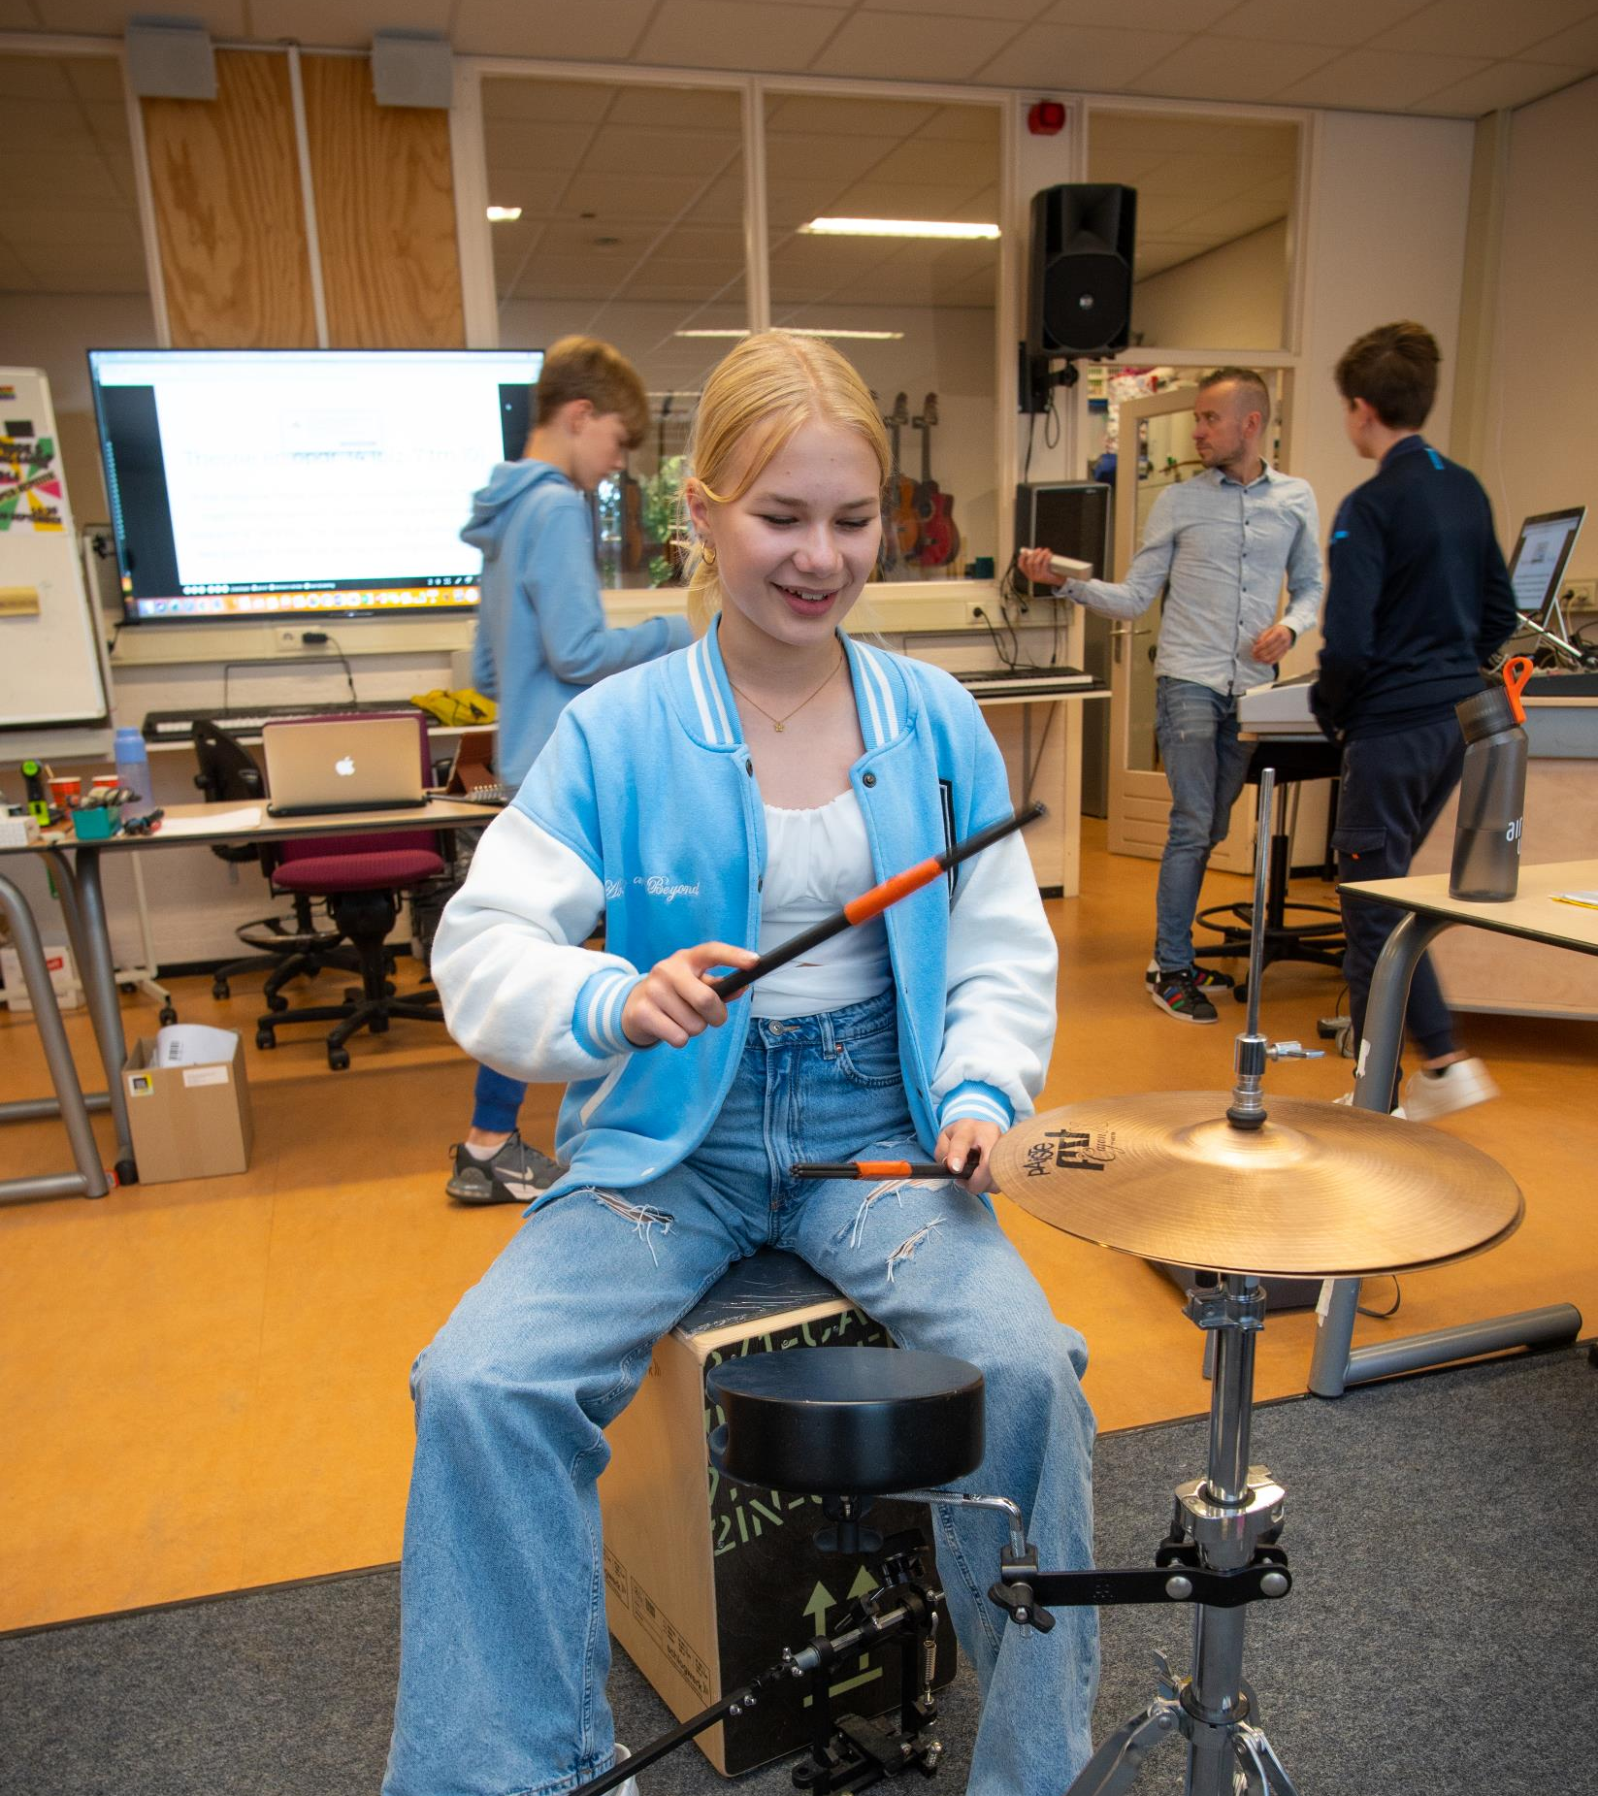
Welkom op Sevenwolden campus!

Slide 3
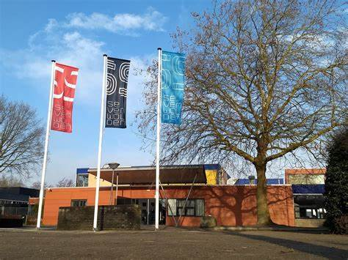
Kijk voor meer informatie over Sevenwolden campus op: www.Sevenwolden.nl

Slide 4
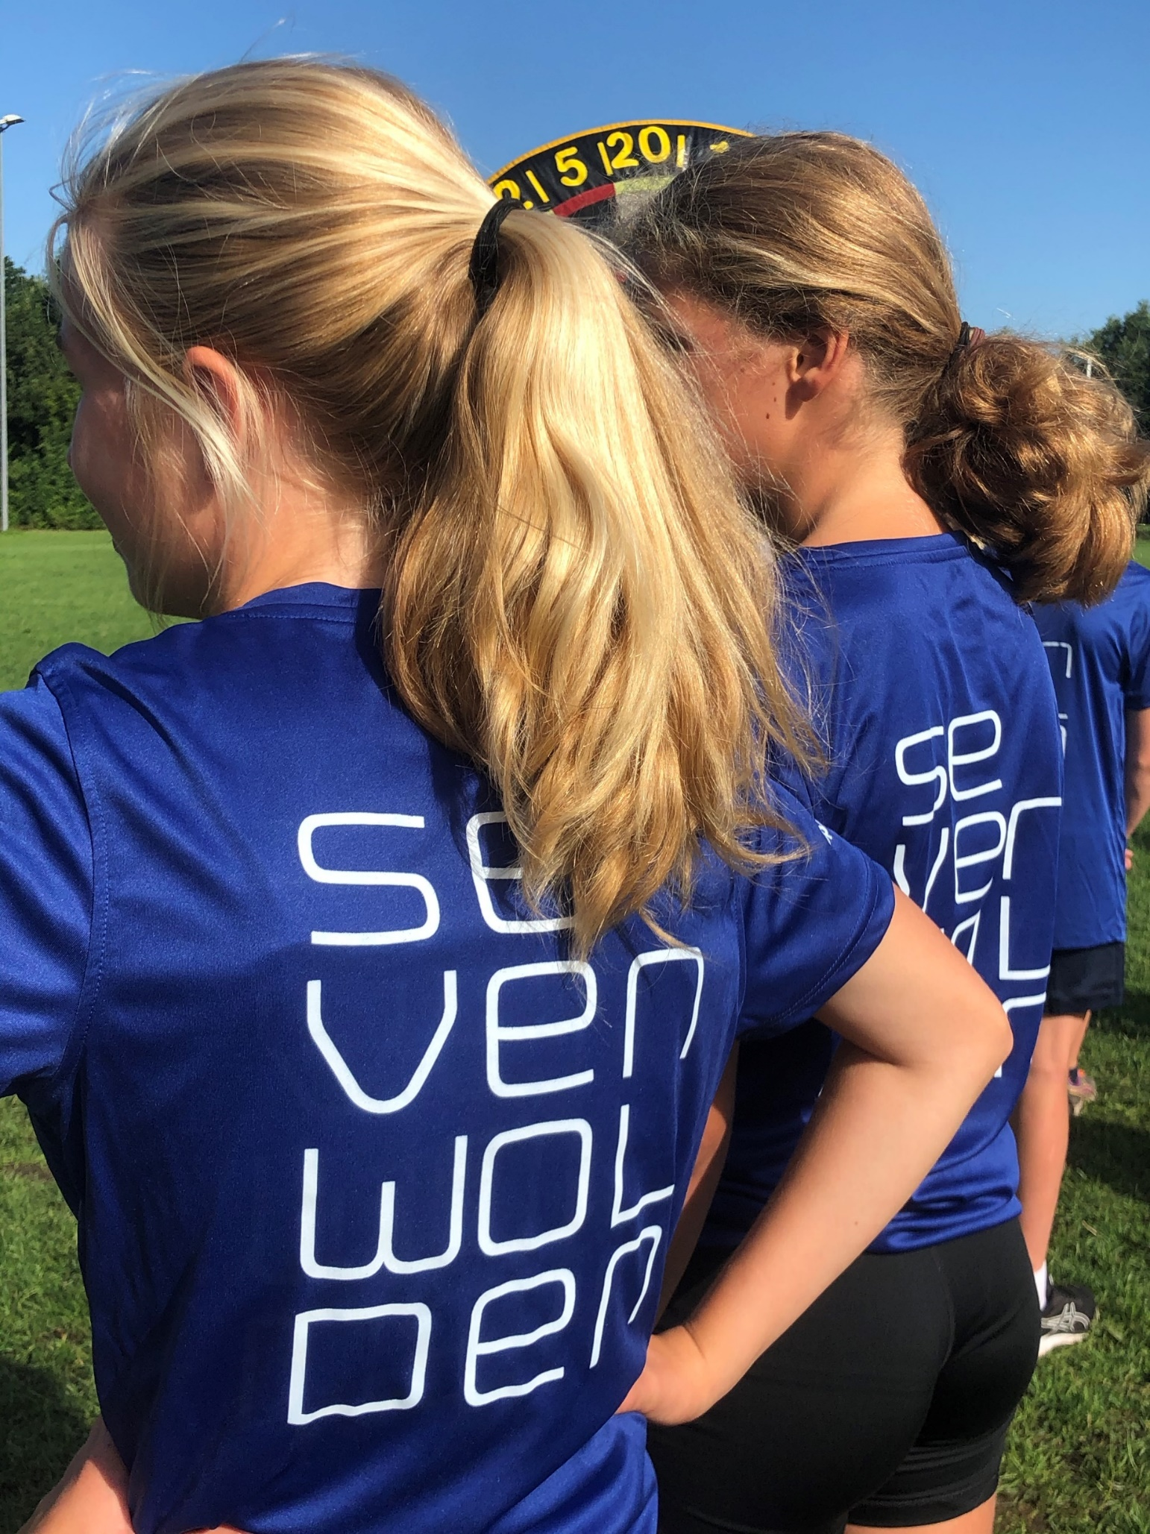
Programma
Wennen aan de nieuwe school
Persoonlijke mentor
Onderwijsaanbod
SOM, Ipads, huiswerk & plannen
Belangrijke data & regelzaken

Slide 5
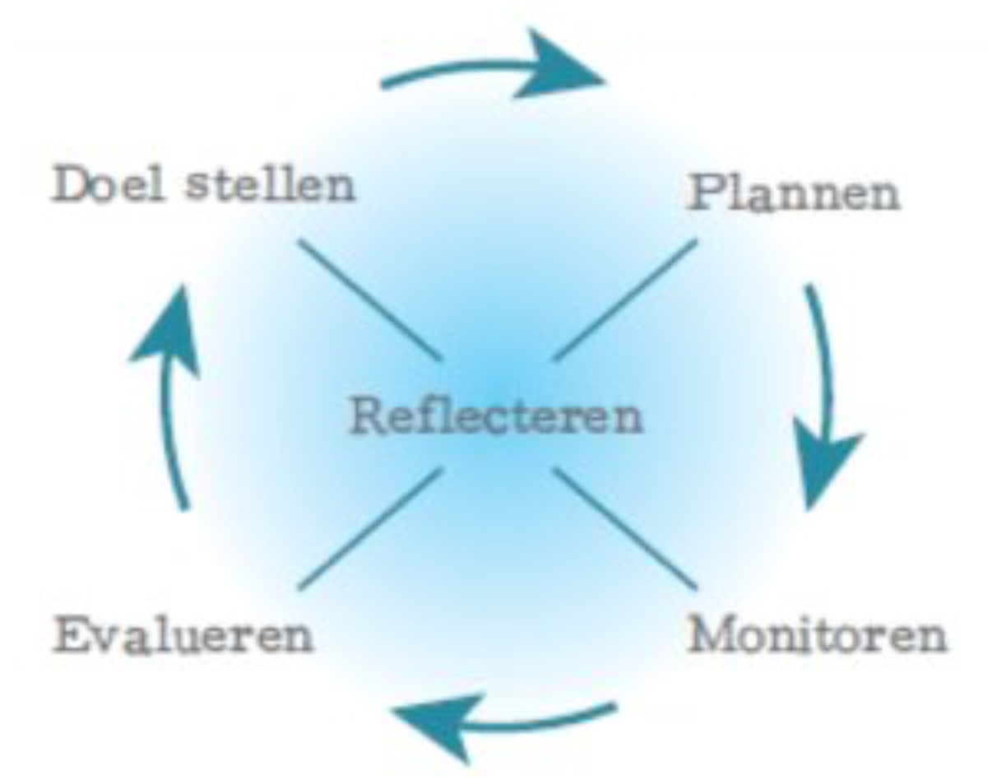
*Naam* *MailADRES MENTOR* *TELEFOON NUMMER – ZELF WETEN!*
Persoonlijke mentor
Eerste aanspreekpunt voor leerlingen en ouders - Wegwijs maken - Vertrouwenspersoon
Monitoren voortgang, cijfermatig en welbevinden - Eén mentorles - Leerlingbesprekingen
Studievaardigheden, leren plannen
Leren POP-gesprekken voor te bereiden en voeren
Keuzebegeleiding
LOB (loopbaan Oriëntatie en Begeleiding) - Wie ben ik? - Wat kan ik? - Wat wil ik?

Slide 6
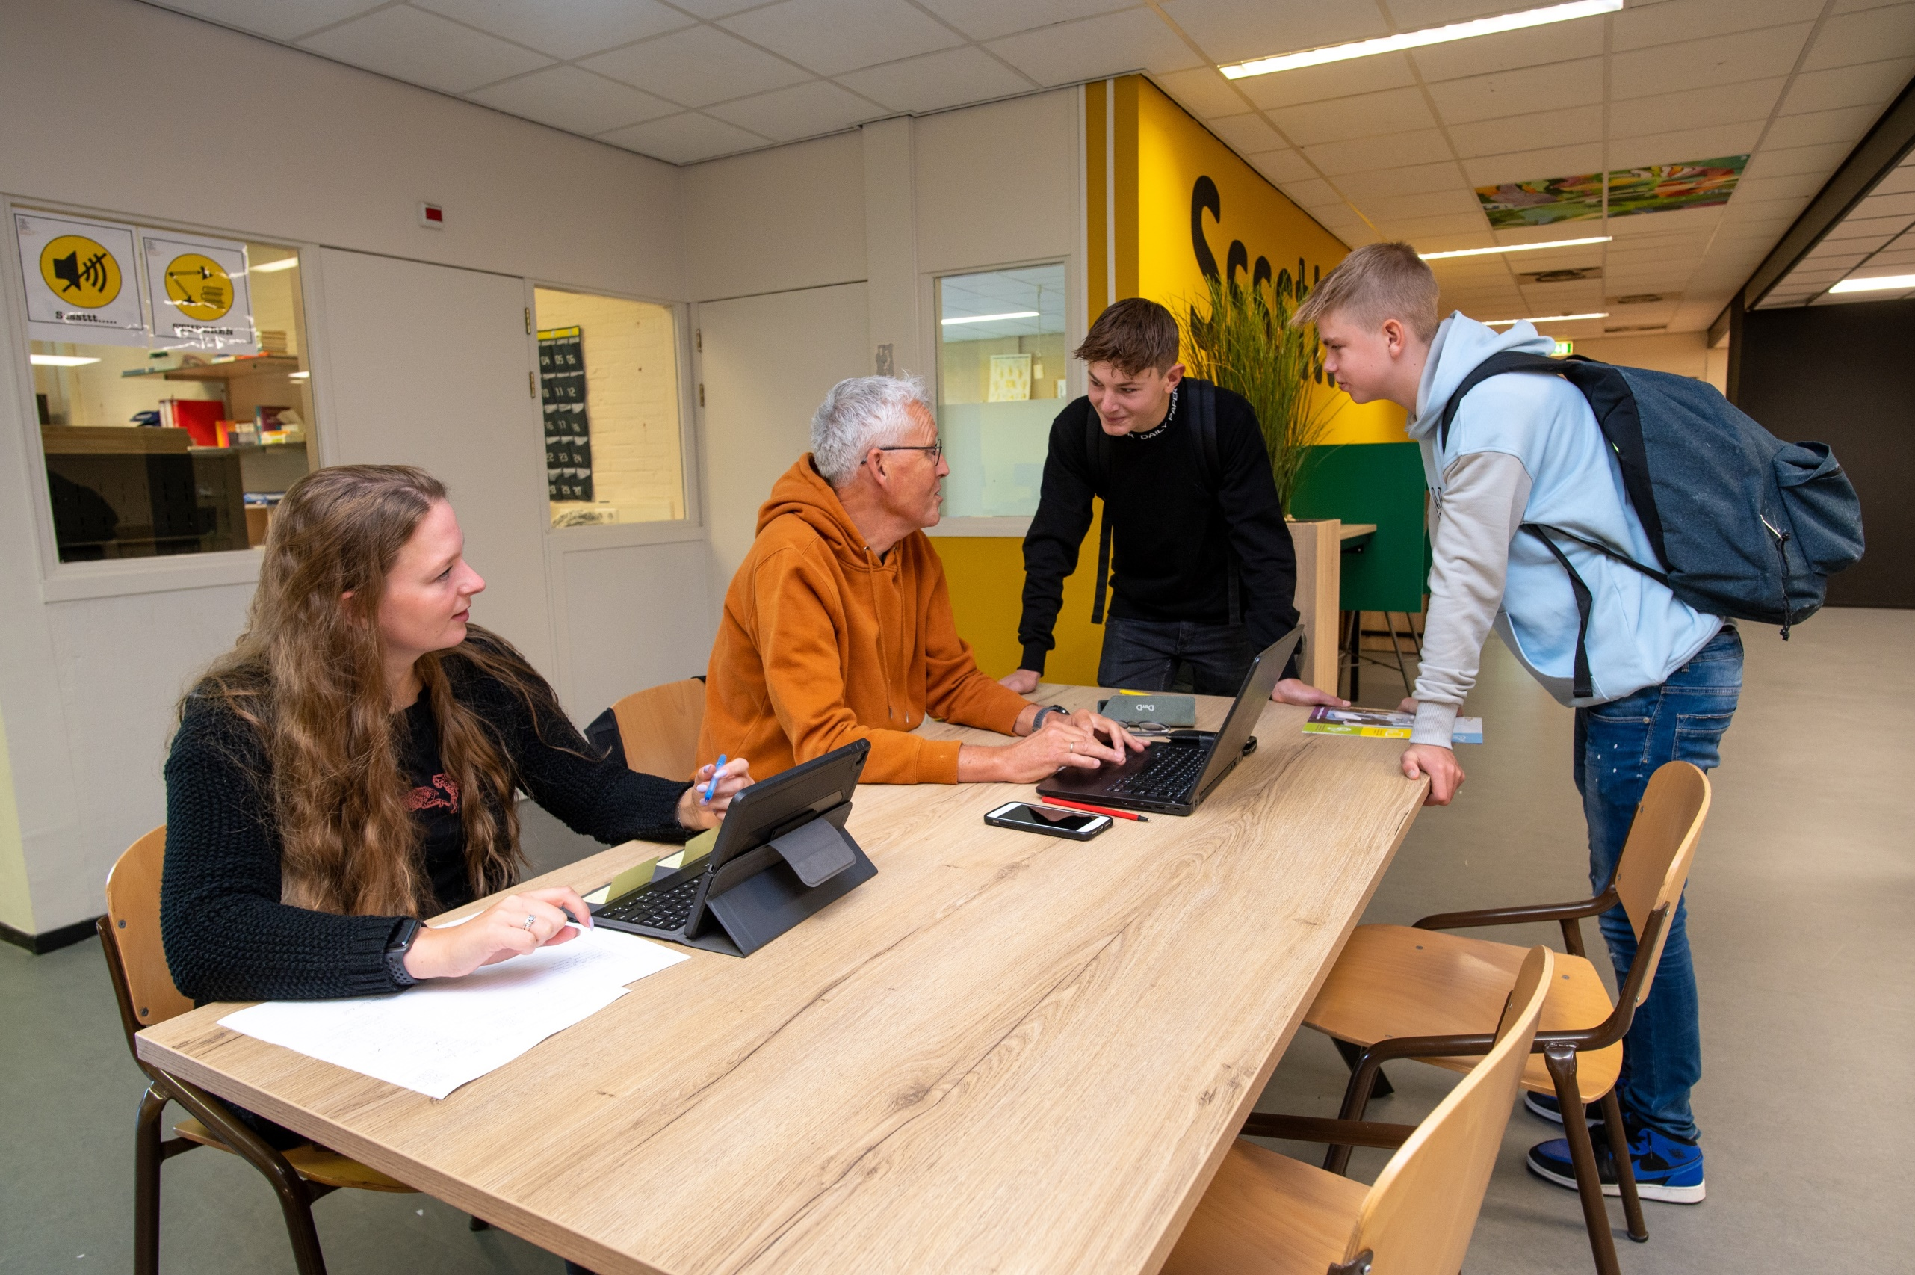
Ondersteuning (1)
Persoonlijke mentor
Ondersteuningscoördinator
Huiswerkbegeleiding
Plannen en organiseren & Leren leren
Open Leercentrum beneden (fluister & samenwerken)
Open Leercentrum boven (stilte & zelfstandig)
Inzet onderwijsassistenten

Slide 7
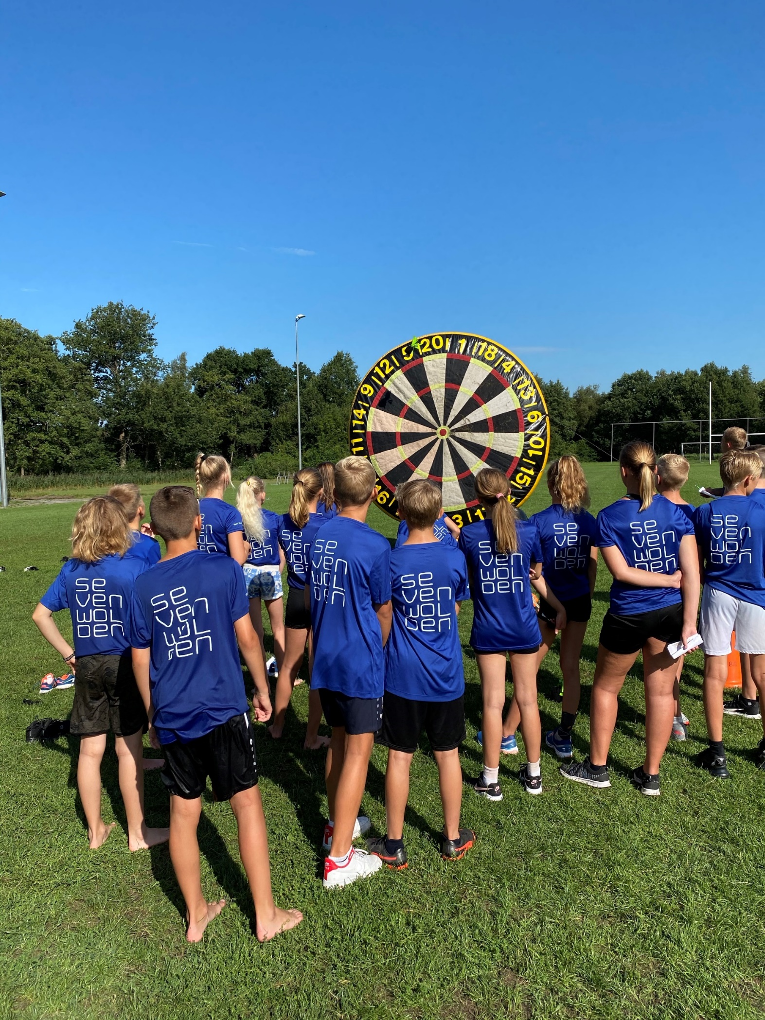
Ondersteuning (2)
Korte lijntjes!
Cyclische leerlingbesprekingen
Contact ouders > mentor > docenten
Persoonlijke ontwikkelingsgesprekken (driehoeksgesprek)
Samen voor onze leerlingen!
Notes:
Wegwijs maken - Vertrouwenspersoon
- Eén mentorles - Leerlingbesprekingen cyclisch
- Wie ben ik? (klas 1) - Wat kan ik? (klas 2) - Wat wil ik? (klas 3)

Slide 8
Huiswerkbegeleiding
Huiswerkbegeleiding
Inschrijving vanaf de herfstvakantie, of eerder op aanvraag.
Onder huiswerkbegeleiding verstaan wij: het leren leren en het helpen bij het plannen/ organiseren.
Elke leerling die hier naartoe gaat, krijgt een eigen aanspreekpunt toegewezen, één van de onderwijsassistenten.
Huiswerkbegeleiding vindt plaats tussen 14:30-17:00 uur. Tenzij anders afgesproken (Maatwerk).
Elke leerling ondertekent een 'contract' waarin staat wat wij verwachten en wat de afspraken zijn. Dit contract wordt ook ondertekend door ouders/ verzorgers.
Aanmelding via de mentor.
Notes:
LOB = Loopbaanörientatie en –begeleiding.
Twee keer per jaar POP-gesprek waarbij de leerling zichzelf presenteert, zijn/haar doelen formuleerd en reflecteerd om voorgaande doelen. Het laatste POP-gesprek staat in het teken van de uiteindelijke profielkeuze. Middels het programma Qompas bereiden wij de leerlingen voor op het kiezen van een profiel. Hierin doorlopen de lln verschillende stappen, waar uiteindelijk een profiel 'uitrolt', dit profiel is een advies op basis van de ingevulde antwoorden in Qompas. De coach neemt de leerlingn mee in dit keuzeproces. Behalve het gebruik van Qompas staan er ook bezoeken van Open dagen op het programma, voorlichtingen over de profielen en de bovenbouw etc, om de leerlingen een zo goed mogelijke keuze te laten maken. Belangrijk is dat het gaat om de leerling, de opdrachten zijn persoonlijk! Ook gaan de leerlingen twee keer op stage in jaar drie, gericht op eigen interesse / interesse gebied.

Slide 9
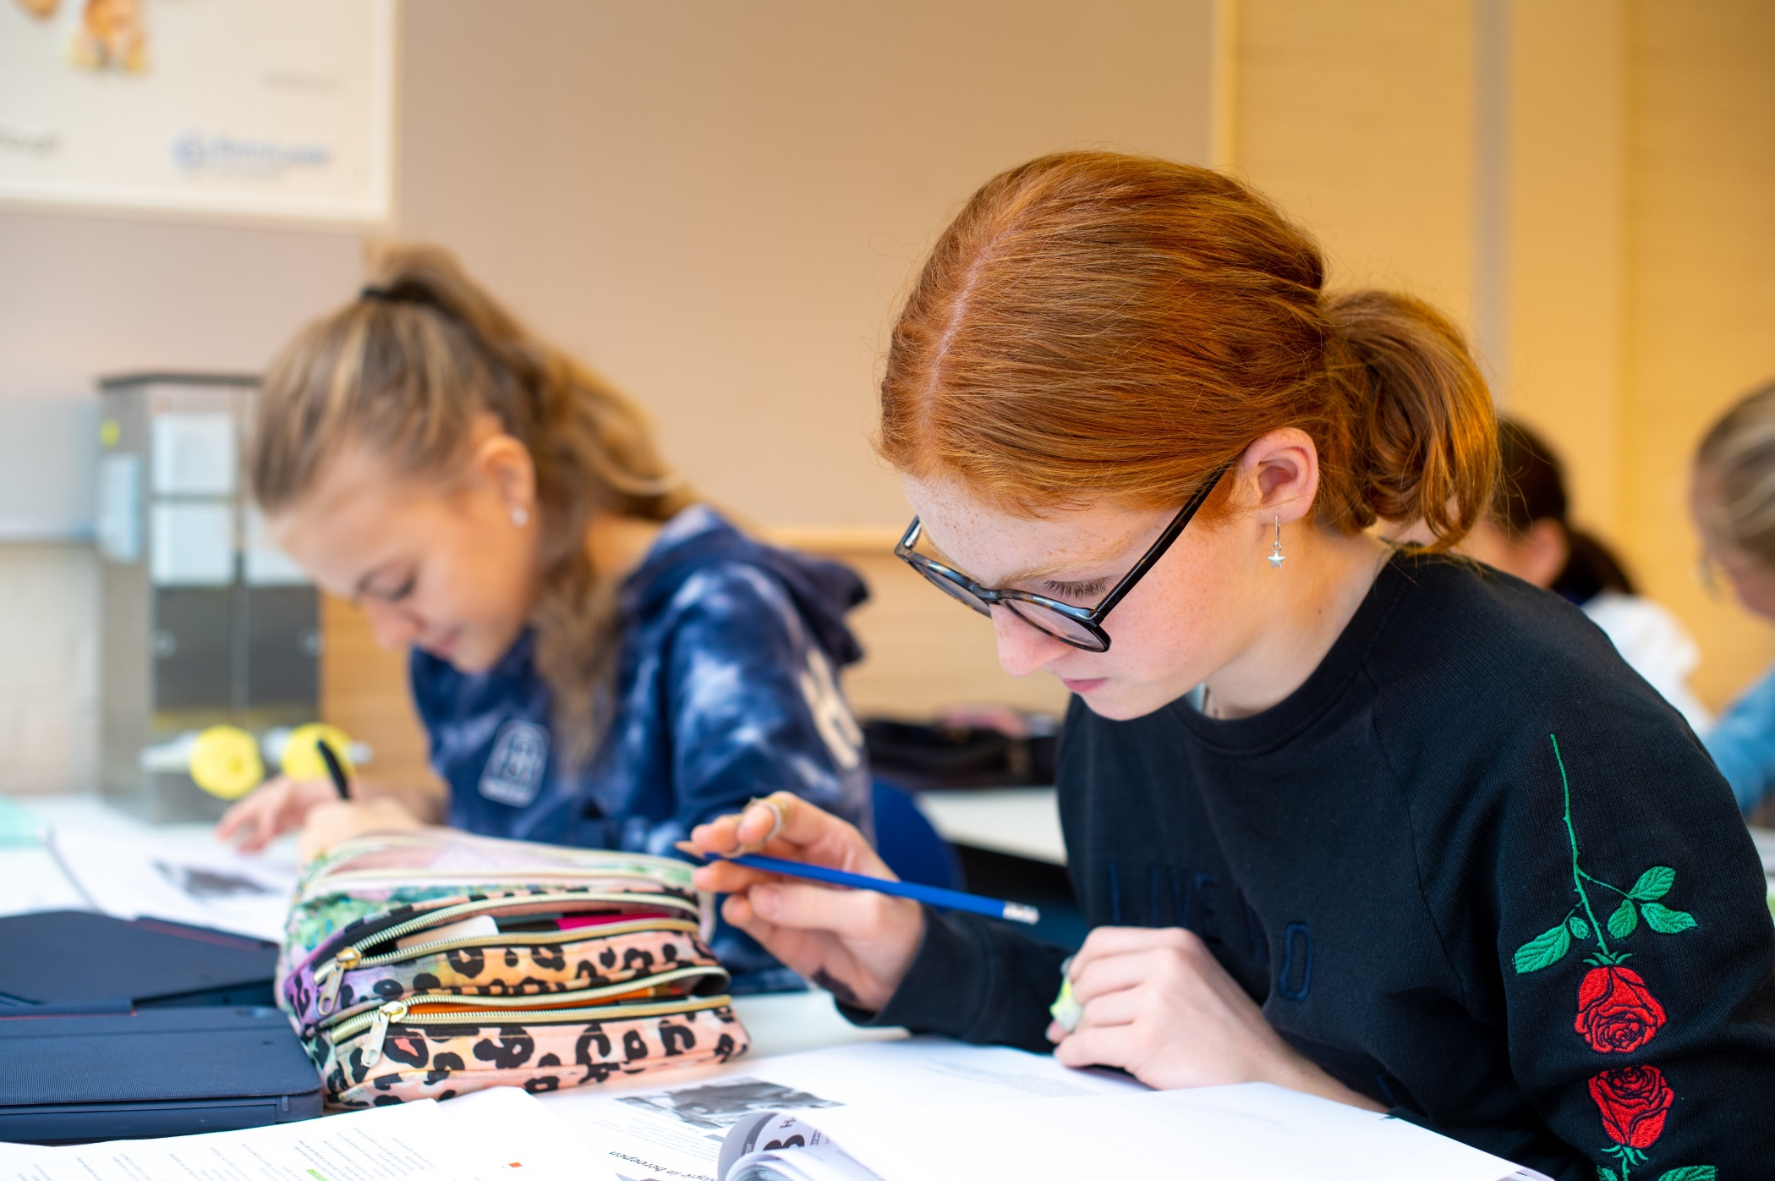
Onderwijsaanbod (2)
Keuzewerktijd - uren
- Twee lesuren op het rooster (van verplicht naar facultatief)
- Leerling heeft de regie
- Op basis van inschrijving
- Brede invulling van ondersteuningsaanbod
- Extra vakinhoudelijke ondersteuning - Leren – leren - Presenteren - Faalangst - ….
‘’De leerling aan zet’’

Slide 10
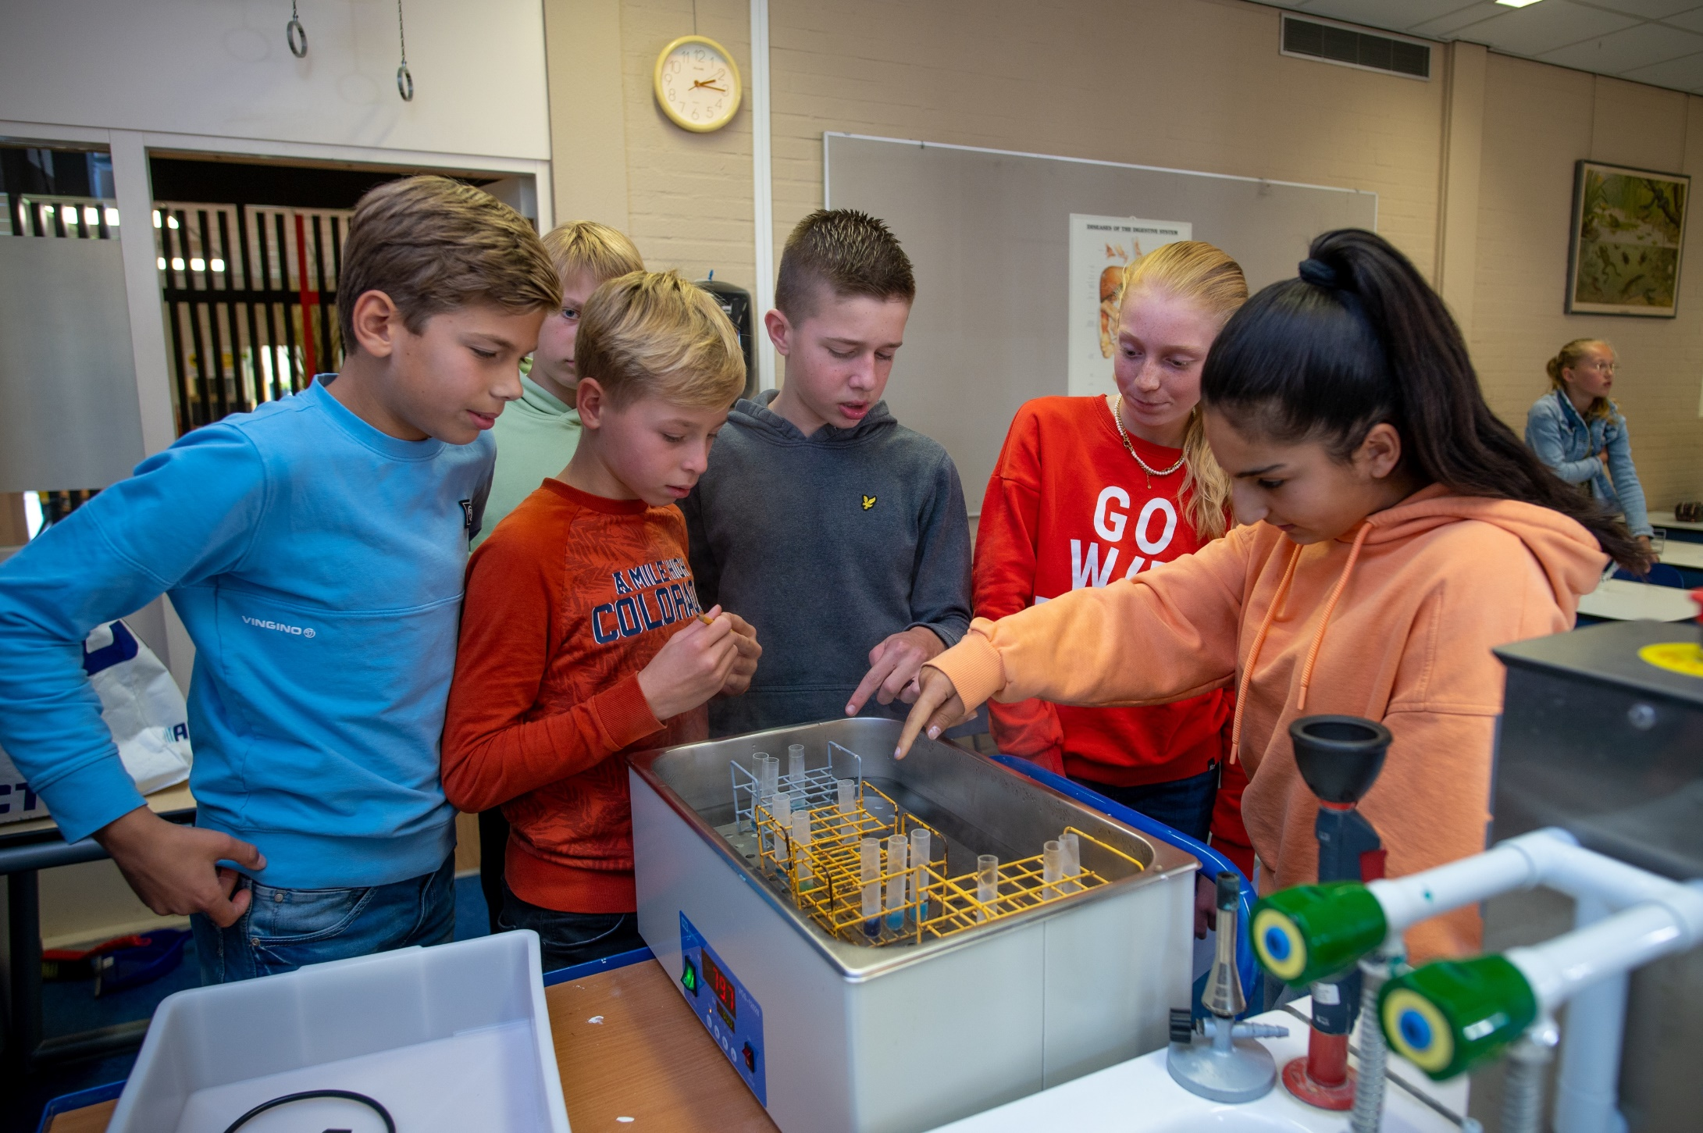
Onderwijsaanbod (1)
Projecturen
- Twee lesuren op het rooster
- Projectmatig werken
- Carrouselvorm van vier lesweken door verschillende vakdocenten
- Bijvoorbeeld: reanimatie, (gezonde) voeding, muziek, ontspanning
‘’Bagage voor het leven’’ ‘’Iedereen zou het gehad moeten hebben’’

Slide 11
Onderwijsaanbod
Keuzemodule - Keuze-aanbod in klas 2 - Keuze uit Beeldende Vorming, Sportbreed, Muziek, Drama/toneel, techniek, internationalisering, escaperoom maken, politiek - Module van ongeveer 10 lesweken - Aansluiting profiel- en sectorkeuze bovenbouw - Pilotjaar, doorontwikkeling in klas 3 met meer uren en meer keuzes

Slide 12
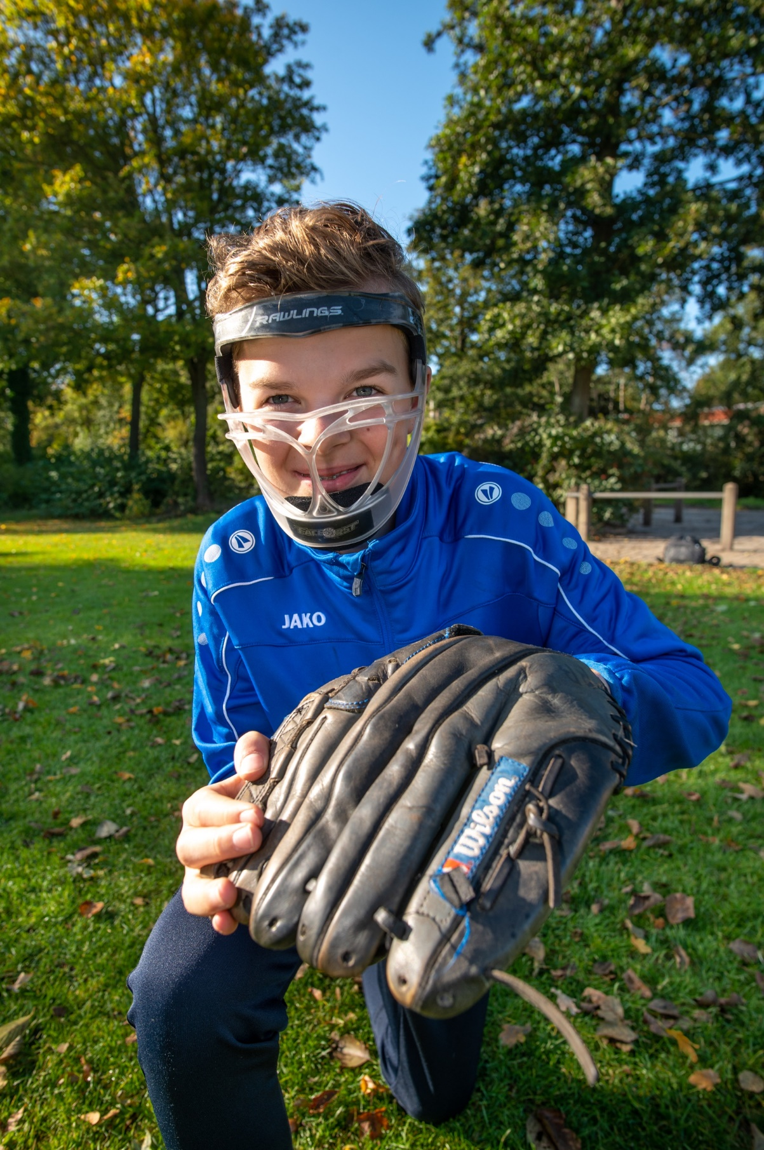
Invulling Lichamelijke opvoeding (LO)
Wettelijke verplichting: 8 uren over de eerste drie leerjaren
Leerjaar 1:
2 uren LO + 2 uren sportbreed (verplicht!)
Leerjaar 2: - 2 uren LO (+ 2 uren Sportbreed in keuzemodule optioneel)
Leerjaar 3:
- 2 uren LO (+3 uren BSM in keuzemodule optioneel)
Brede kennismaking met sport! Freerunning , Fitness , Flagfootball , Kickboksen, Hip-Hop dansen, Klimmen, Cricket etc !

Slide 13
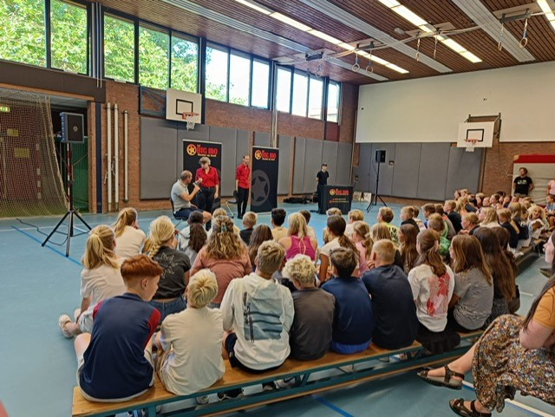
SOM
SOM - Leerlingvolgsysteem - Verzuimregistratie - Huiswerk - Toetsen - Cijfers - Basisrooster - Activiteiten
Ouderaccount > volgt spoedig!
Notes:
LOB = Loopbaanörientatie en –begeleiding.
Twee keer per jaar POP-gesprek waarbij de leerling zichzelf presenteert, zijn/haar doelen formuleerd en reflecteerd om voorgaande doelen. Het laatste POP-gesprek staat in het teken van de uiteindelijke profielkeuze. Middels het programma Qompas bereiden wij de leerlingen voor op het kiezen van een profiel. Hierin doorlopen de lln verschillende stappen, waar uiteindelijk een profiel 'uitrolt', dit profiel is een advies op basis van de ingevulde antwoorden in Qompas. De coach neemt de leerlingn mee in dit keuzeproces. Behalve het gebruik van Qompas staan er ook bezoeken van Open dagen op het programma, voorlichtingen over de profielen en de bovenbouw etc, om de leerlingen een zo goed mogelijke keuze te laten maken. Belangrijk is dat het gaat om de leerling, de opdrachten zijn persoonlijk! Ook gaan de leerlingen twee keer op stage in jaar drie, gericht op eigen interesse / interesse gebied.

Slide 14
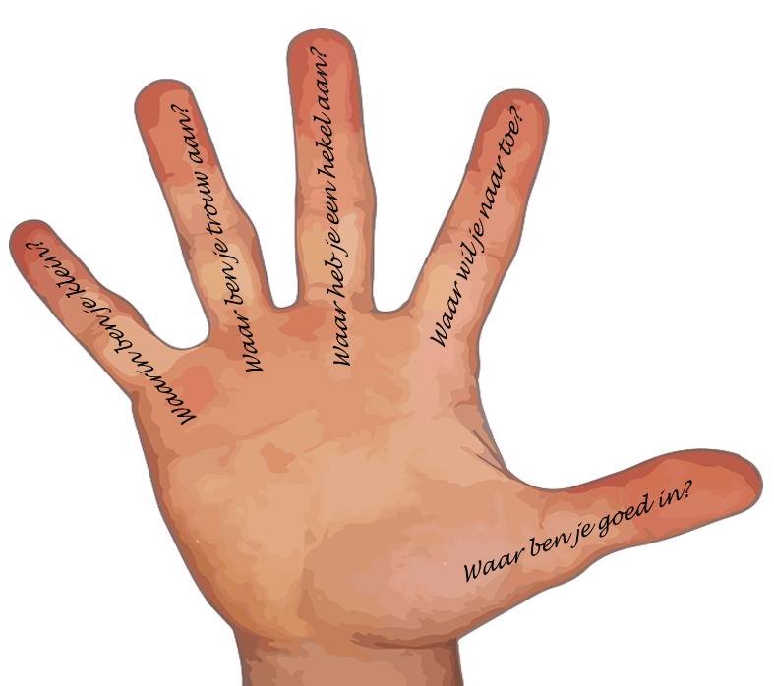
Pop-gesprekken
Worden in de activiteitenweek 1 en 3 georganiseerd
Gericht op persoonsontwikkeling, studiehouding en vooruitblikken op de rest van het schooljaar en het volgende schooljaar

Slide 15
REGelzaken
Afmelden (bv ziekte, tandarts) bij conciërge (0513 644960) of via SOM voor 9.00 uur ’s ochtends
Ouders melden de leerling weer beter bij conciërge – briefje of bellen
Verlof aanvragen via formulier, op website, inleveren bij de teamleider
Info: www.sevenwolden.nl o.a. overgangsnormen, jaarplanning en locatiegids (buitenbaan -> downloads)
Zie de ‘Bewaarkaart’

Slide 16
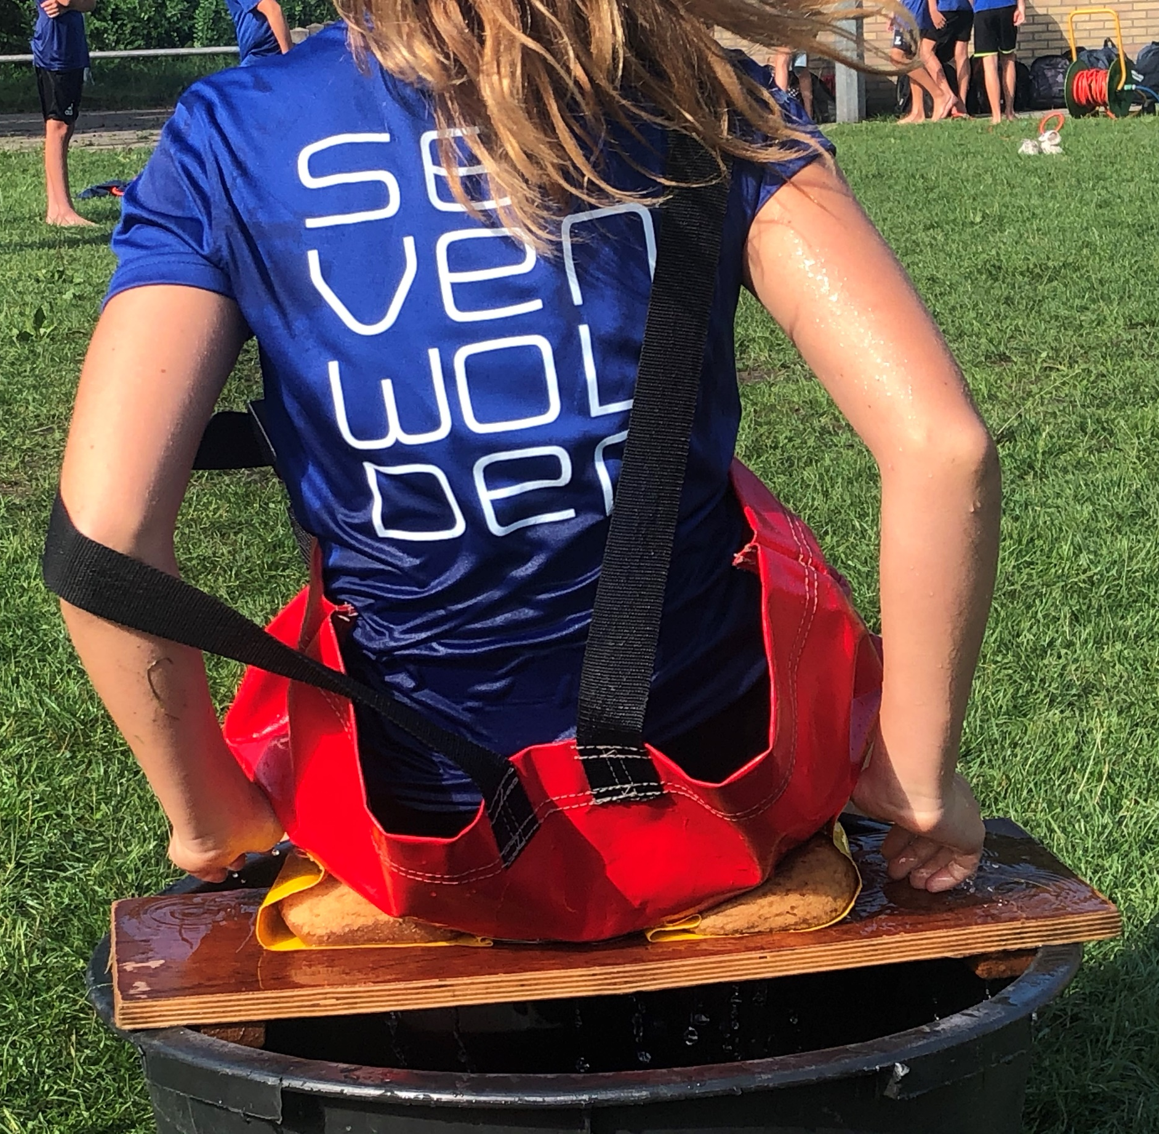
Belangrijke data
Activiteitendagen 1, week 46 met o.a. POP-gesprekken, cultuurdagen, burgerschapsproject
19 oktober – Startfeest
21 november – Eerste rapportvergadering
Overige activiteitendagen, rapportvergaderingen en belangrijke data overzicht zie website onder downloads (Jaaragenda)

Slide 17
Functionarissen
Locatiedirecteur: Mevr. M. Bergsma (MBergsma@ogmf.nl) Teamleider: Dhr. MN. Barendsen (MBarendsen@ogmf.nl)
Ondersteuningscoördinator: Mevr. S. Silvius (SSilvius@ogmf.nl)
Decaan: Mevr. K. Betten (Kbetten@ogmf.nl) TopSport-begeleider: Dhr. G. de Boer (GdeBoer@ogmf.nl) & Dhr. P. Donderwinkel (PDonderwinkel@ogmf.nl) Vertrouwenspersoon: Mevr. E. Ay (EAy@ogmf.nl) Dyslexie-expert: Mevr. L. Kuijt (LKuijt@ogmf.nl) ICT-Expert: Dhr. F. Ittmann (Fittmann@ogmf.nl)

Slide 18
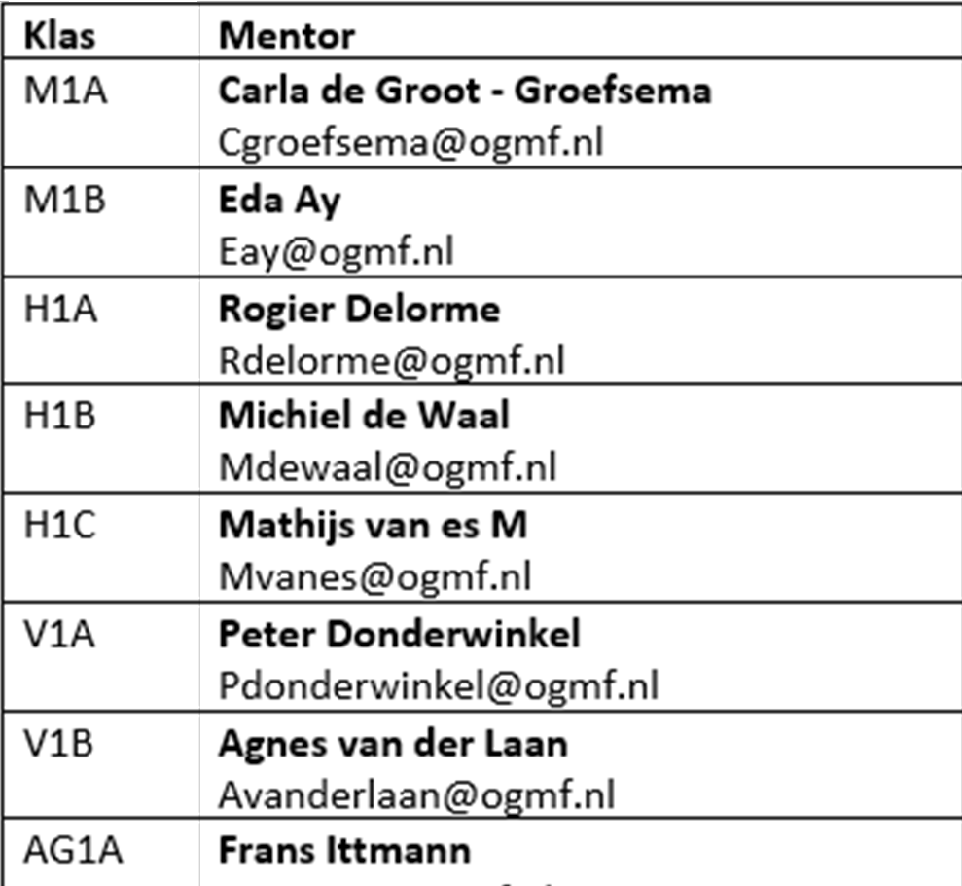
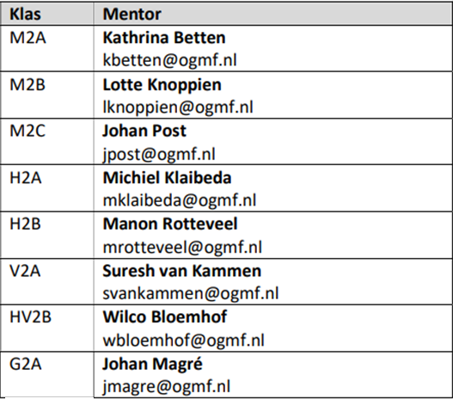
Mentoren Buitenbaan

Slide 19
Tot slot
Informatie via mail en website
Ouderklankbordgroep - Aanmelden? -> MBergsma@ogmf.nl
Medezeggenschapsraad / deelraad - Aanmelden? -> MBergsma@ogmf.nl
Vragen?

Slide 20
Sevenwolden Campus

